Slide 1
逻辑函数的卡诺图化简法——回顾
1、 逻辑函数的最小项及最大项表示
2、 逻辑函数函数的卡诺图表示
3、 用卡诺图化简逻辑函数的基本简化规则

Slide 2
逻辑函数的卡诺图化简法——主要内容
1、 不含无关项逻辑函数的卡诺图化简
2、含无关项逻辑函数的卡诺图化简

Slide 3
逻辑函数的卡诺图化简法——教学要求
1、掌握不含无关项逻辑函数的卡诺图化简方法
2、掌握无关项的基本概念
3、掌握含无关项逻辑函数的卡诺图化简方法

Slide 4
逻辑函数的卡诺图化简方法：
用卡诺图化简逻辑函数的步骤如下：
(1) 将逻辑函数写成最小项表达式。
(2) 按最小项表达式填卡诺图，凡是式中包含了的最小项，其对应方格填1，其余方格填0。
(3) 合并最小项，即将相邻的1方格圈成一组(包围圈)，每一组含2^{n}个方格，对应每个包围圈写成一个新的乘积项。本书中包围圈用虚线框表示。
(4) 将所有包围圈对应的乘积项相加。

Slide 5
画包围圈时应遵循的原则：
    (1) 包围圈内的方格数一定是2^{n}个。
(2) 循环相邻特性包括上下底相邻，左右边相邻和四角相邻。
(3) 同一方格可以被不同的包围圈重复包围多次，但新增的包围圈中一定要有原有包围圈未曾包围的方格。
(4) 一个包围圈的方格数要尽可能多，包围圈的数目要可能少。

Slide 6
一、不含无关项的卡诺图化简
例1: 用卡诺图法化简下列逻辑函数
函数表示成最小项之和的形式；
用卡诺图表示逻辑函数；
用卡诺图化简逻辑函数。

Slide 7
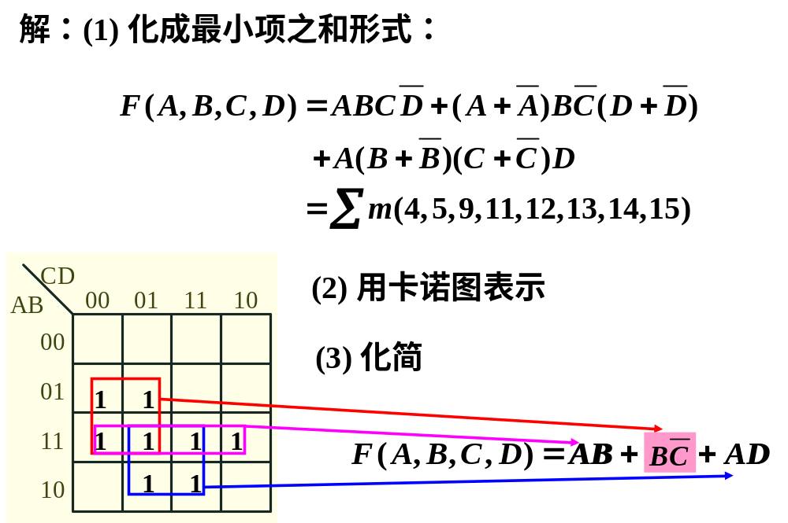

Slide 8
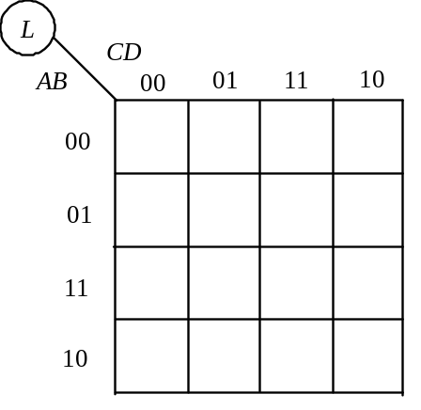

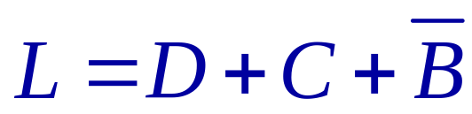


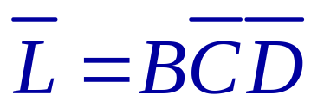
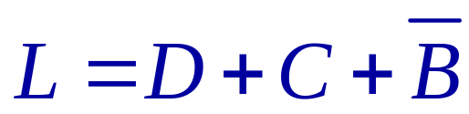
例2: 用卡诺图化简
圈1
1
1
1
1
0
1
1
1
0
1
1
1
1
1
1
1
圈0
1
1
1
1
0
1
1
1
0
1
1
1
1
1
1
1

Slide 9
二、含有无关项的卡诺图化简
（1）什么叫无关项：
在真值表内对应于变量的某些取值下，函数的值可以是任意的，或者这些变量的取值根本不会出现，这些变量取值所对应的最小项称为无关项或任意项。
在含有无关项逻辑函数的卡诺图化简中，它的值可以取0或取1，具体取什么值，可以根据使函数尽量得到简化而定。

Slide 10
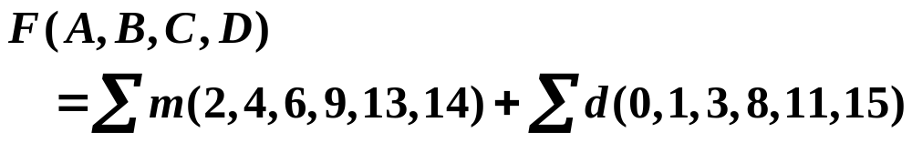
二、含有无关项的卡诺图化简
例3：化简函数为最简与—或式：
用卡诺图表示逻辑函数；
用卡诺图化简逻辑函数。
作答

Slide 11
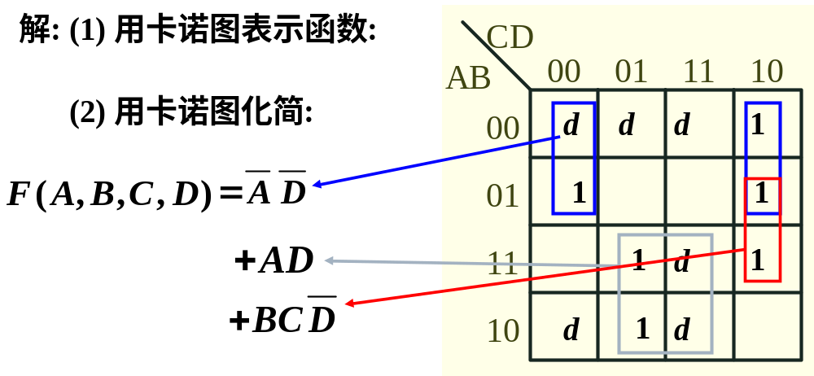

Slide 12
第2章作业
2.3.1 (1)、（4）
2.4.3 （3）、（4）、(6）、（7）
2.4.4 (1)、（4）

